Slide 1
KARCINOM BRONHA I PLUĆA – POJAVNOST I MOGUĆNOSTI LIJEČENJA
dr. Boro Janjoš, internist, subspecijalist pulmolog
suradnik : Josip Janjoš, student treće godine Medicinskog fakulteta u Mostaru

Slide 2
Do 30-ih godina 20. stoljeća ova bolest je bila rijetka
Od tada pa do kraja 20. stoljeća dolazi do naglog i intenzivnog porasta incidence i mortaliteta od ove bolesti i to tako da je udvostručavana svakog desetljeća do 70-ih godina

Slide 3
Na narednom grafu možemo vidjeti kako je porast prodaje duhanskih proizvoda u SAD-u u prva četiri desetljeća 20. stoljeća (broj cigareta po osobi u godini) doveo do odgovarajućeg brzog porasta broja karcinoma bronha i pluća tijekom 30-ih, 40-ih i 50-ih godina

Slide 4
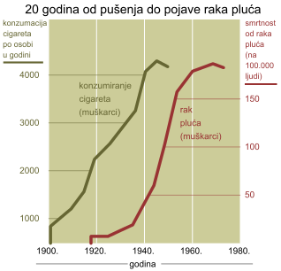

Slide 5
Ukupni broj novootkrivenih karcinoma bronha i pluća na odjelu za plućne bolesti SKB Mostar 2013. godine je 114
2014. godine – 117
2015. godine – 124
90% pacijenata su pušači

Slide 6

A u međuvremenu, svijet je izgledao ovako …

Slide 7
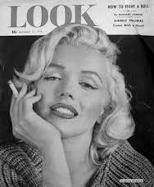

Slide 8
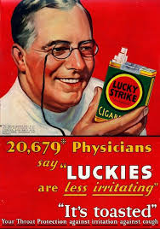

Slide 9


Slide 10


Slide 11
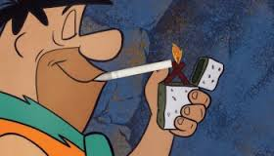

Slide 12
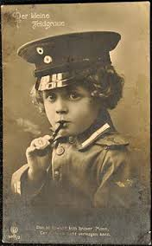

Slide 13
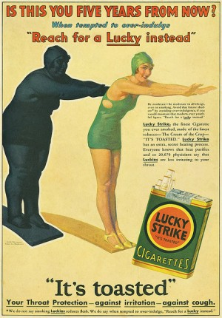

Slide 14
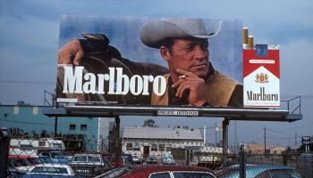

Slide 15
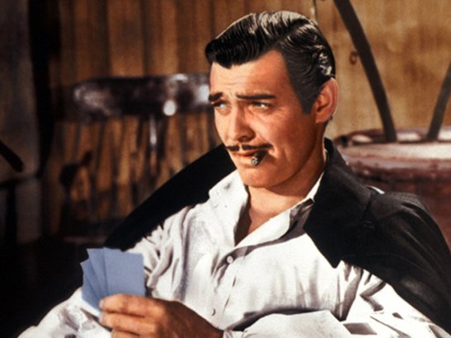

Slide 16
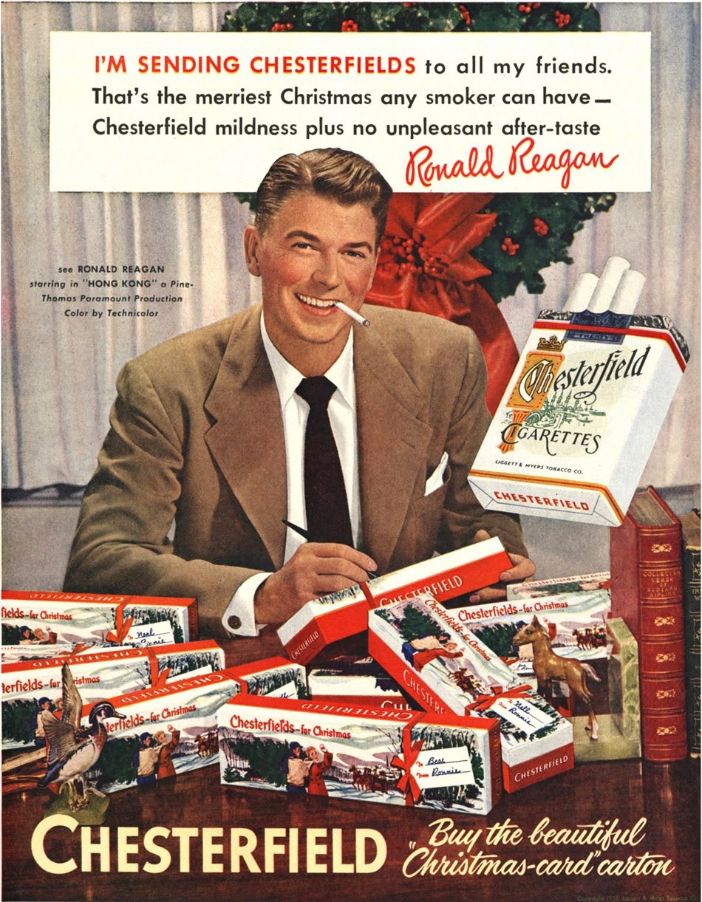

Slide 17
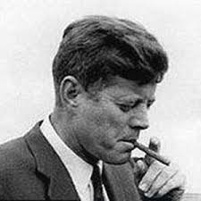

Slide 18
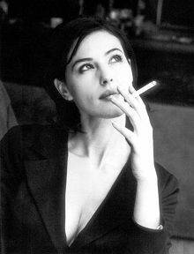

Slide 19
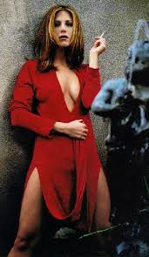

Slide 20
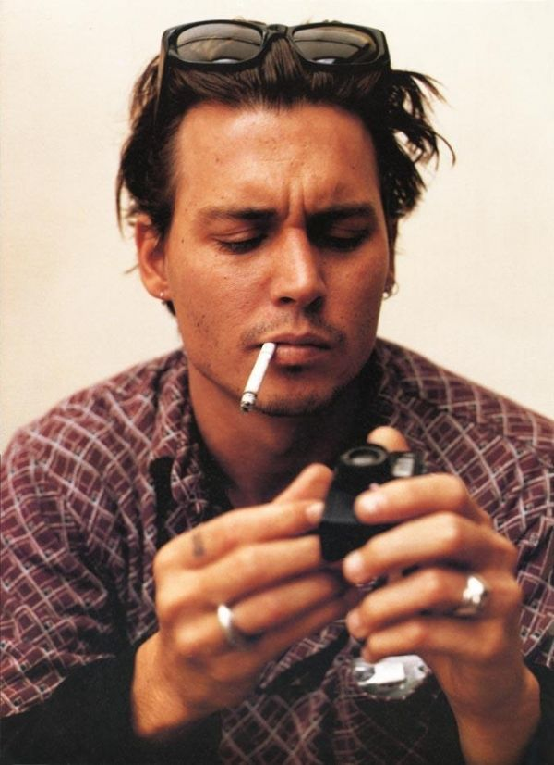

Slide 21
Danas u svijetu, po malignoj incidenci ova bolest je kod oba spola na drugom mjestu, odmah nakon karcinoma prostate kod muškaraca i karcinoma dojke kod žena
Po malignom mortalitetu, kod oba spola je na prvom mjestu
Veći je maligni mortalitet kod karcinoma bronha i pluća nego ukupni maligni mortalitet kod karcinoma dojke, debelog crijeva i prostate

Slide 22
Mogućnosti liječenja
Kirurško (jedino koje može pružiti izlječenje ukoliko nema udaljenih metastaza) – prikladno 17-22% pacijenata
Kemoterapija
Radioterapija
Kombinirana
Ciljna

Slide 23
Dužina ukupnog preživljavanja u svijetu za sve patohistološke tipove karcinoma bronha i pluća uključujući i sve stadije proširenosti ove bolesti :
1 godinu : 25% ± 5% pacijenata
5 godina : 10% ± 3% pacijenata
10 godina : 3% ± 1% pacijenata

Slide 24
Od 90-ih godina prošlog stoljeća zbog poražavajućih podataka o incidenci i mortalitetu karcinoma bronha i pluća, Svjetska zdravstvena organizacija počinje agresivnu kampanju protiv pušenja…
Ova bolest bilježi stagnaciju i diskretni pad u zadnja dva desetljeća

Slide 25
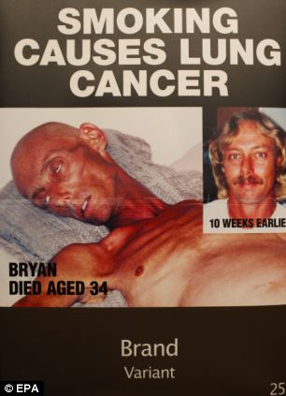

Slide 26
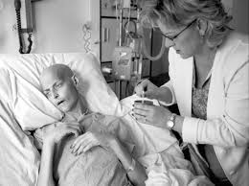

Slide 27
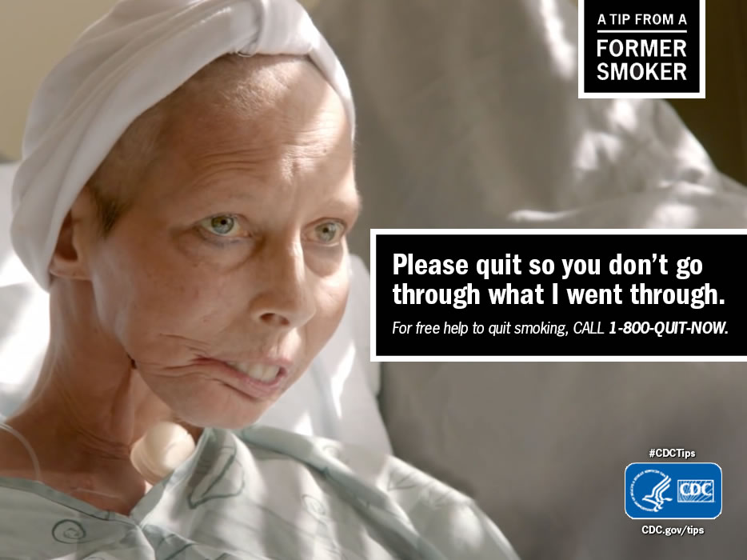

Slide 28
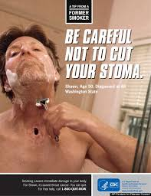

Slide 29
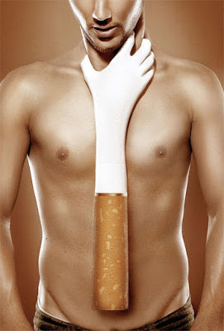

Slide 30
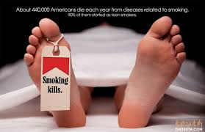

Slide 31


Slide 32
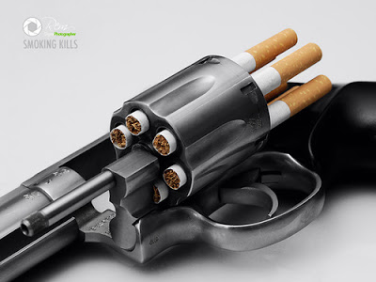

Slide 33
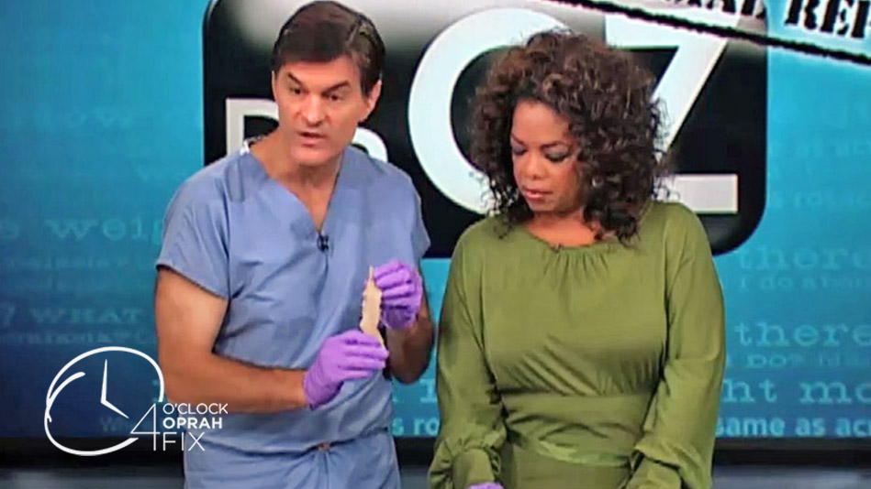

Slide 34


Slide 35
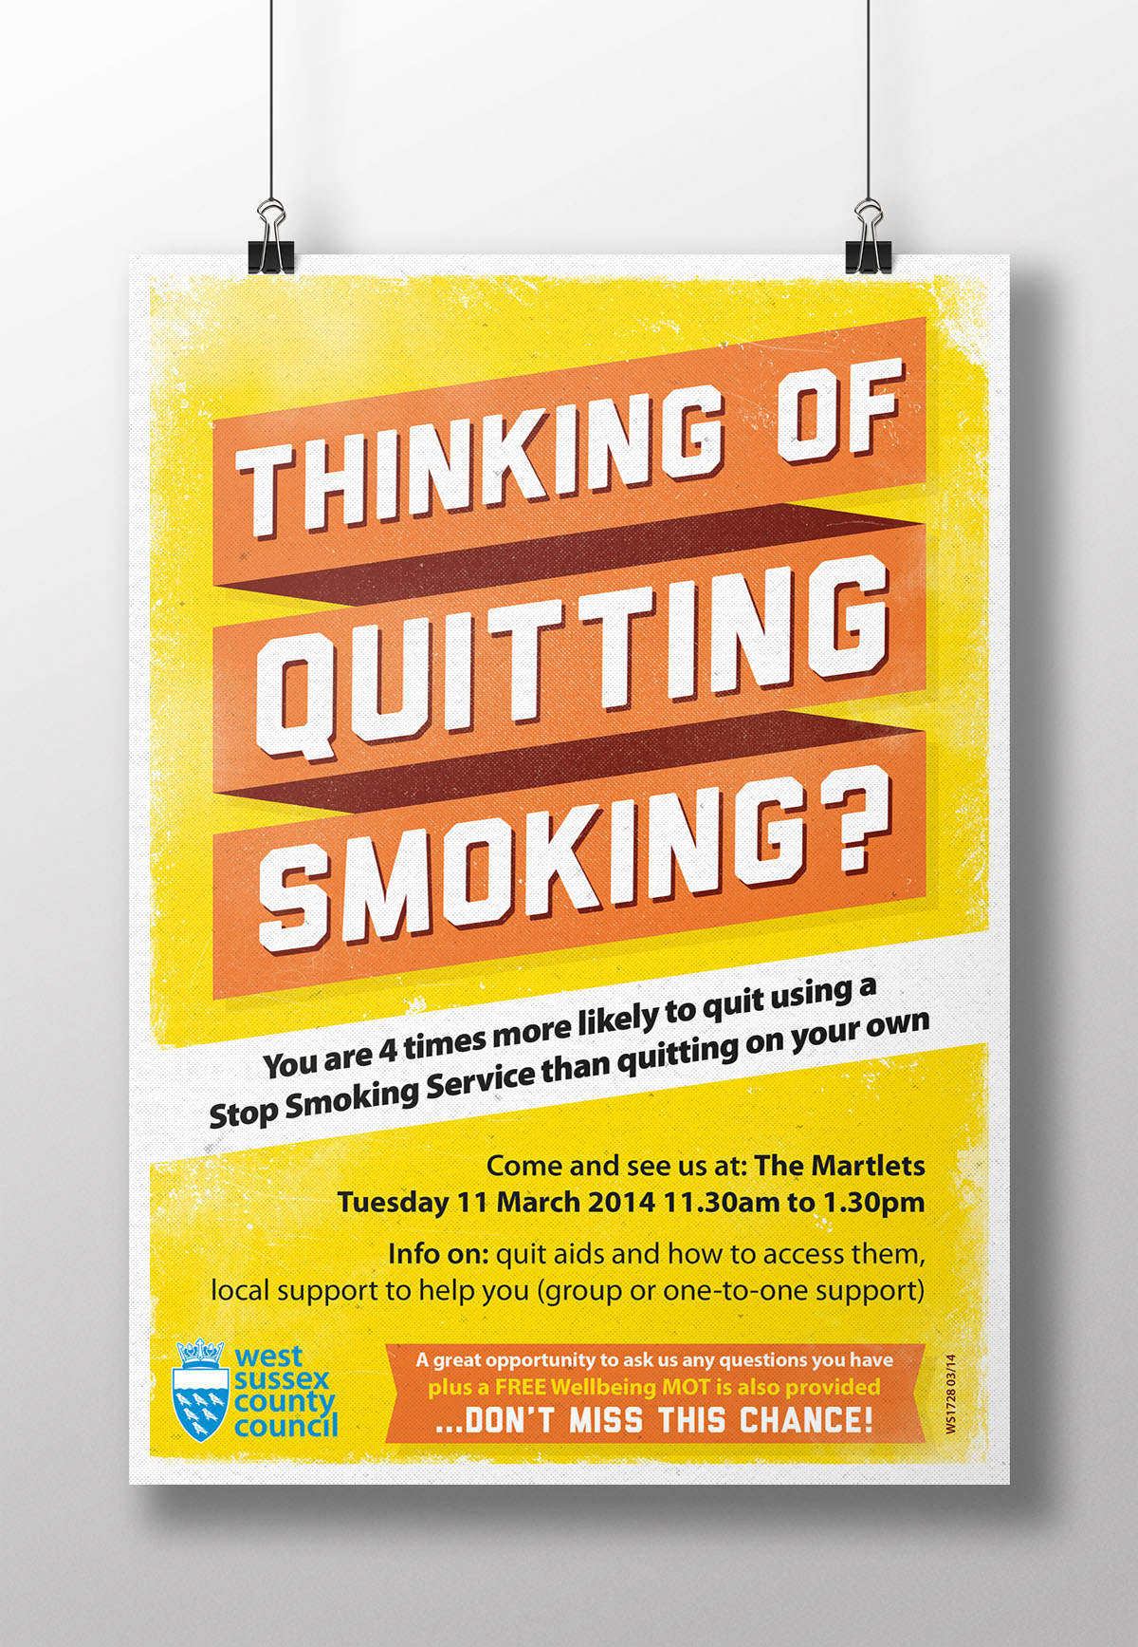

Slide 36
Konačno i kod nas…
Novi zakon za pušače FBiH je u formi prednacrta i trenutno upućen županijama u proceduru razmatranja i usvajanja te predviđa potpunu zabranu pušenja u svim zatvorenim prostorijama, radnim mjestima, javnom prijevozu i skupovima
Zakon obuhvaća sve duhanske proizvode i druge proizvode za pušenje poput elektronske cigarete

Slide 37
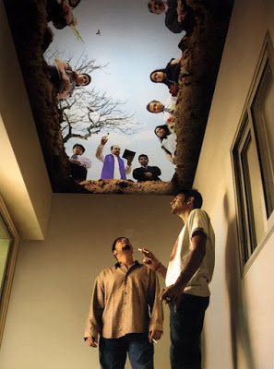
Prastara ideja da se dobrovoljno i svakodnevno udiše „dim” u naš organizam se pokazala fatalnom…

